Slide 1
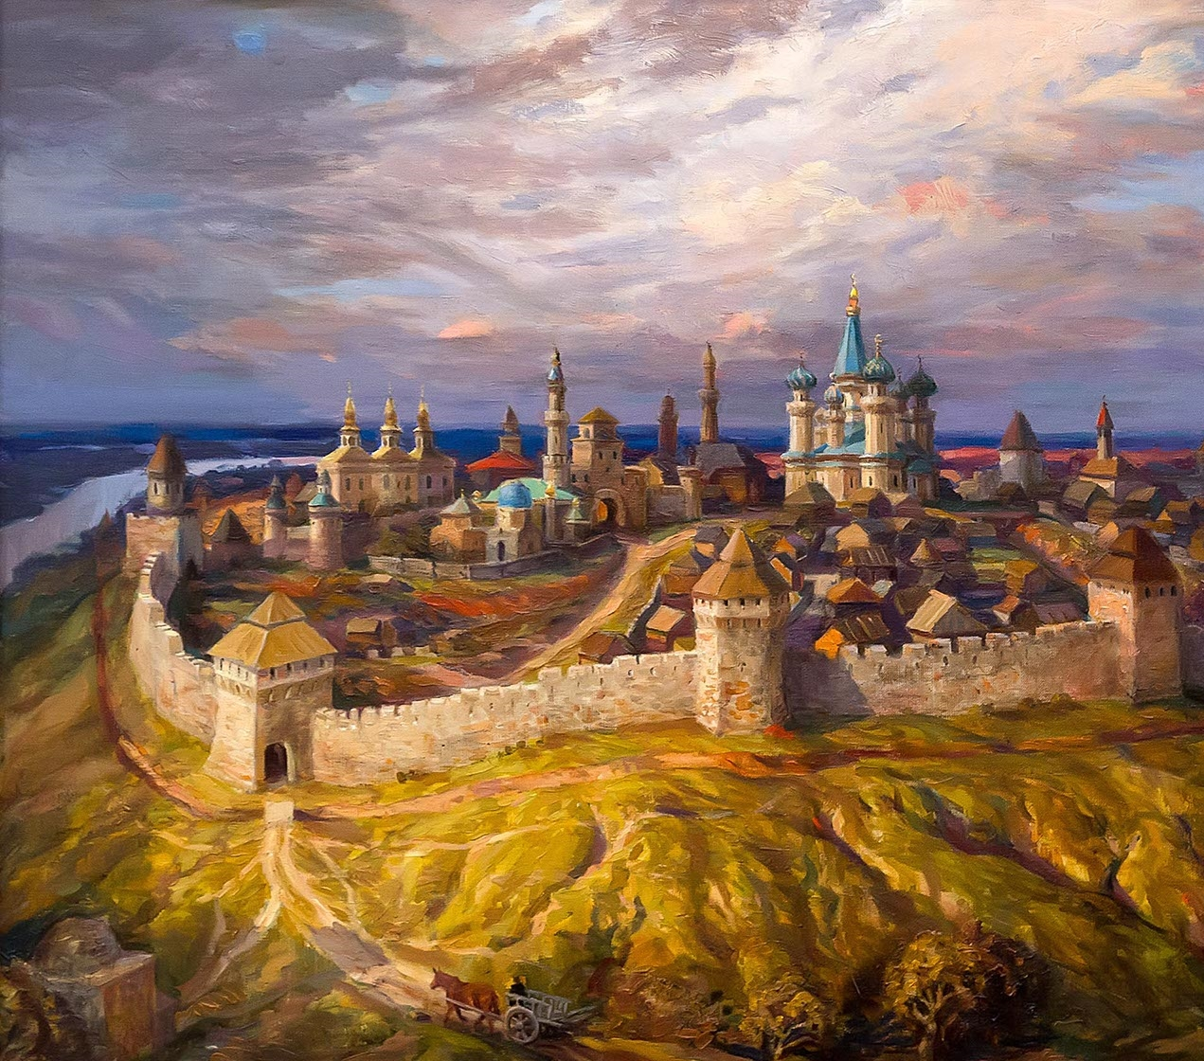
Государства Поволжья в середине XVI века

Slide 2
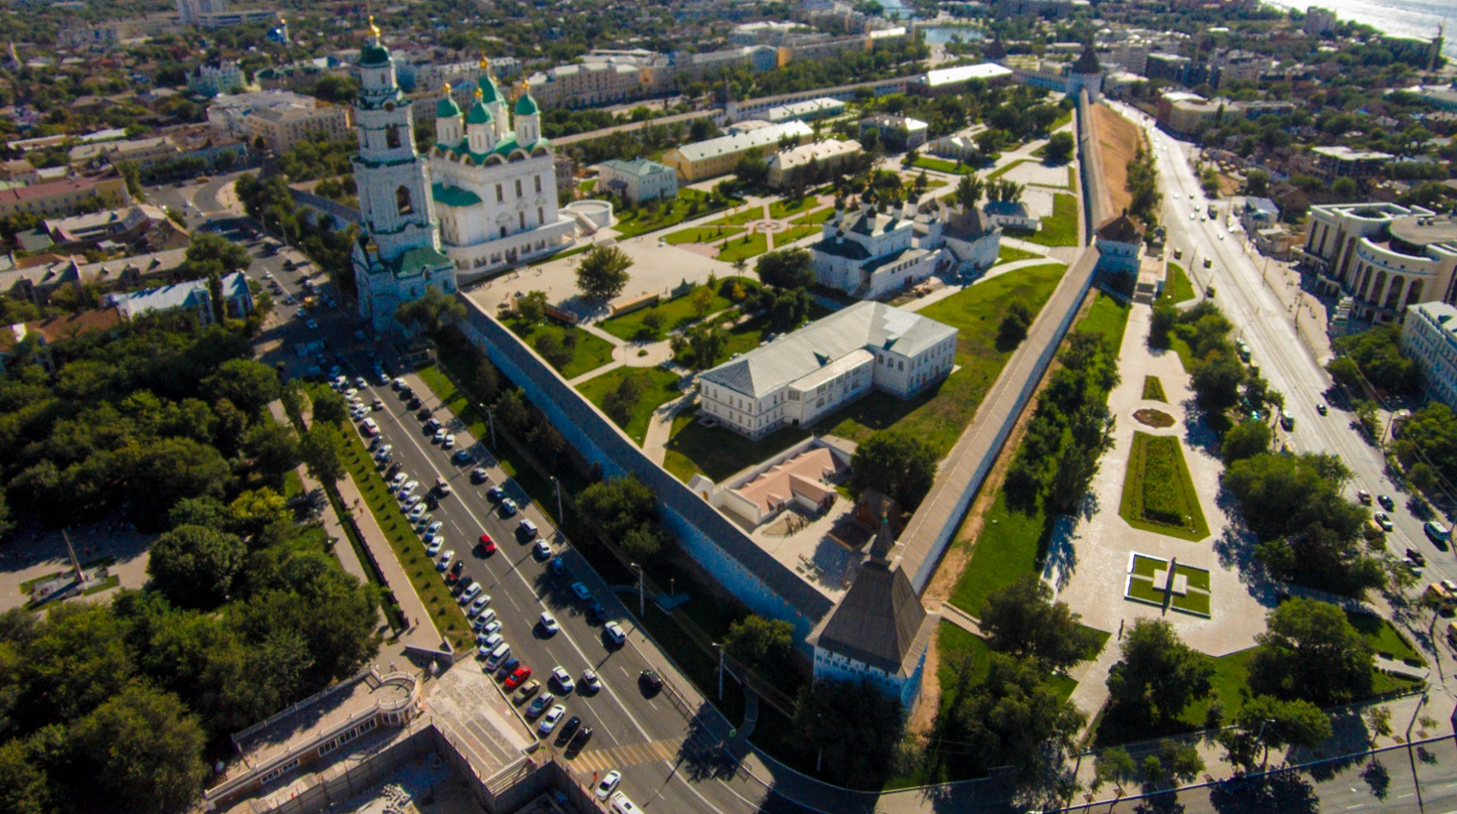
Астраханский кремль с высоты птичьего полёта

Slide 3
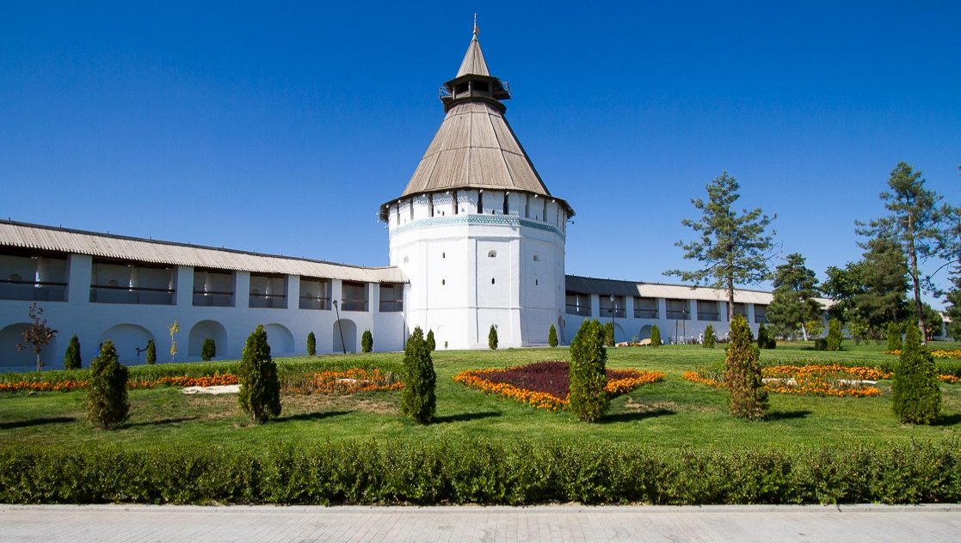
Башня «Красные ворота» Астраханского кремля

Slide 4
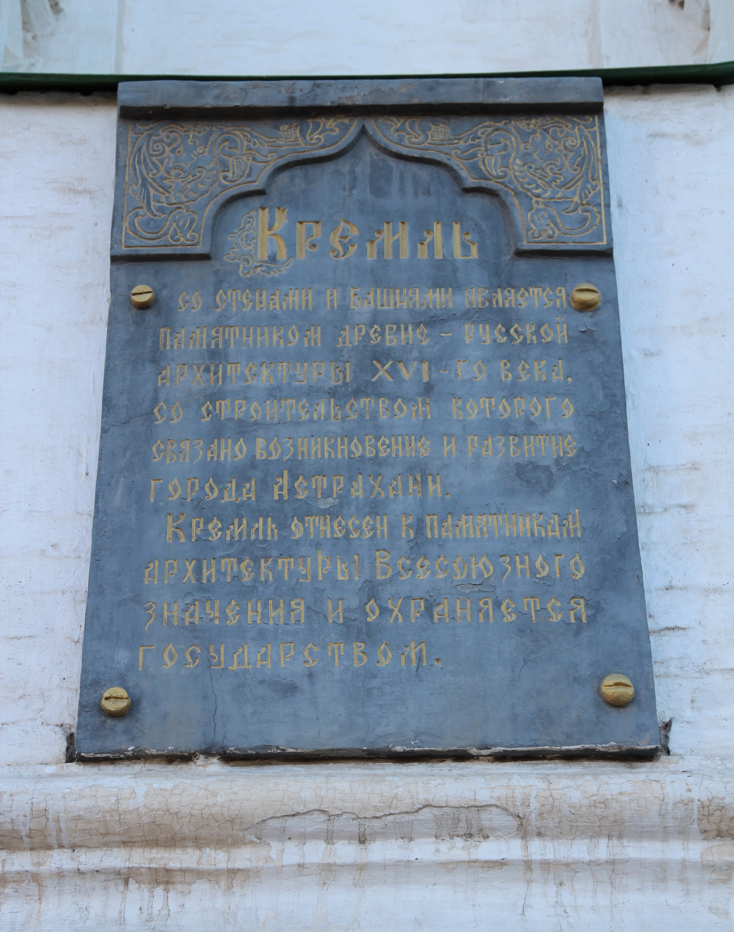
Табличка у входа в Астраханский кремль

Slide 5
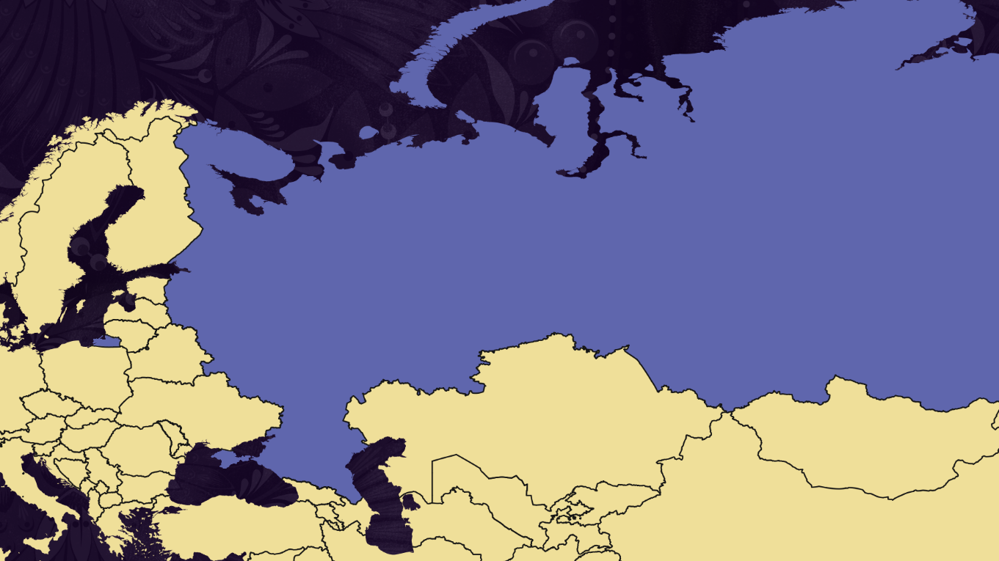
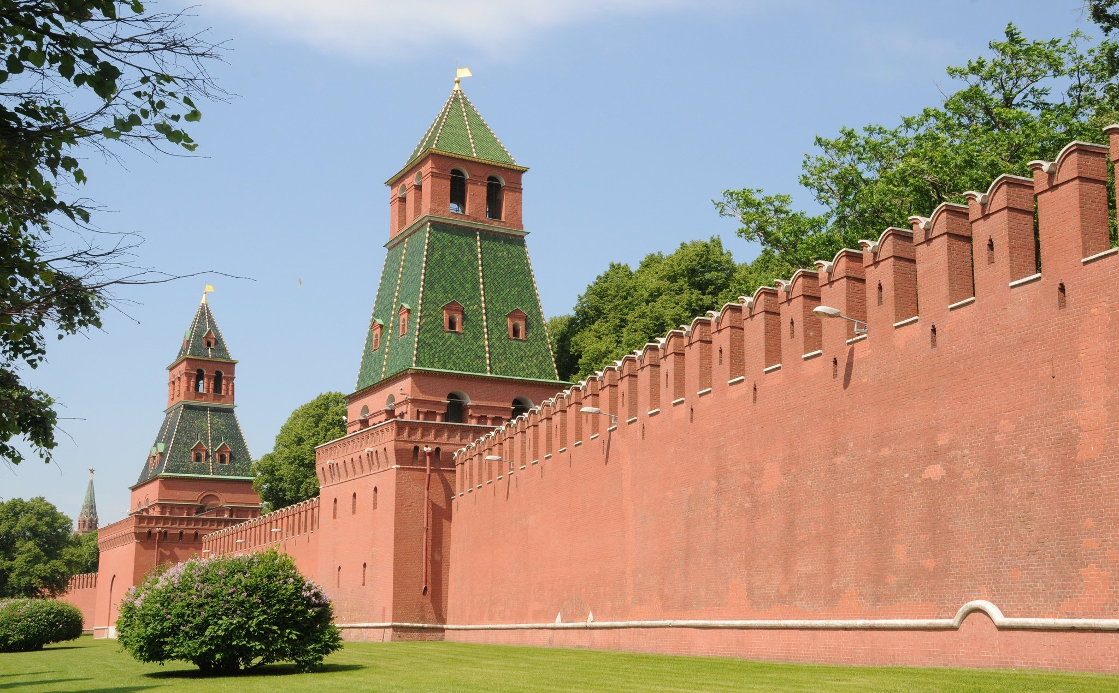
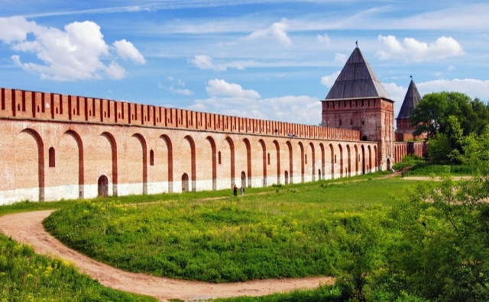
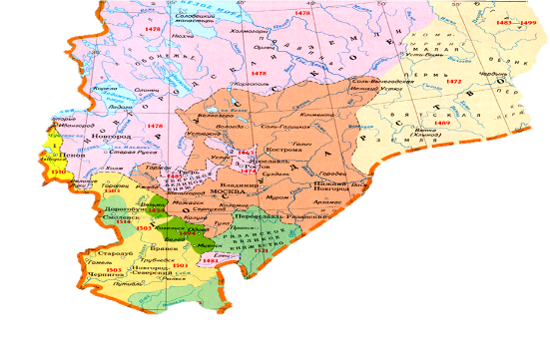
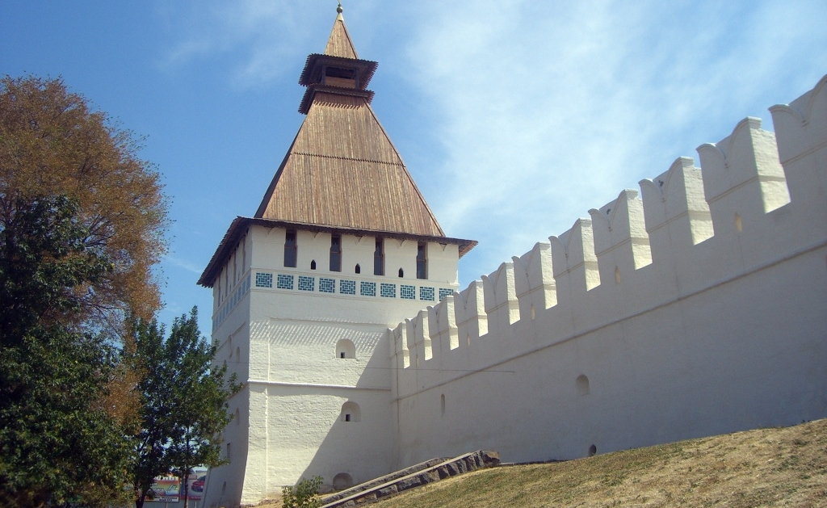
Москва
Смоленск
Астрахань

Slide 6
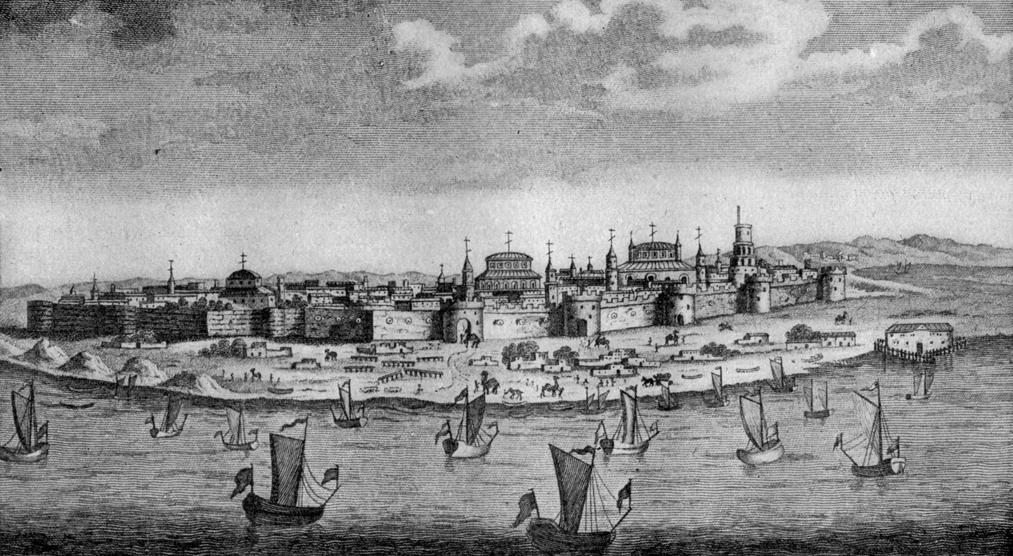
Астрахань на гравюре XVII века
Астрахань в XVI веке была столицей Астраханского ханства.

Slide 7
Вопросы занятия
1
Казанское ханство.
2
Астраханское ханство.
3
Ногайская Орда.

Slide 8
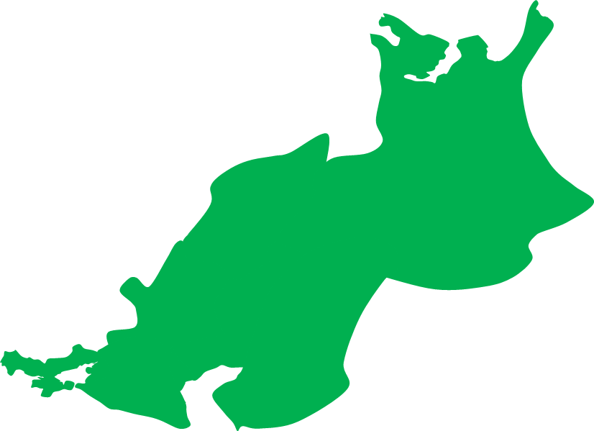
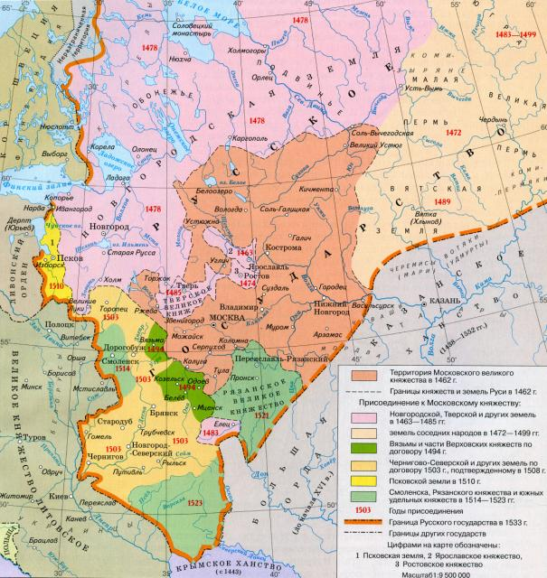
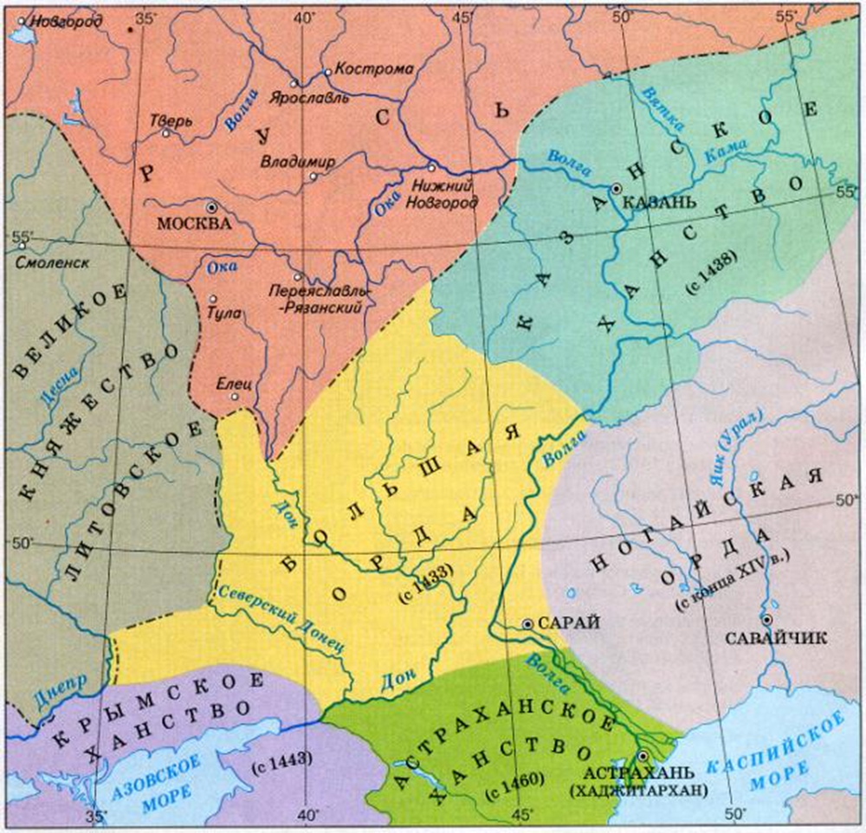
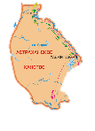
Золотая Орда
Казанское ханство
Сибирское ханство
Большая Орда
Ногайская Орда
Крымское ханство
Астраханское ханство

Slide 9
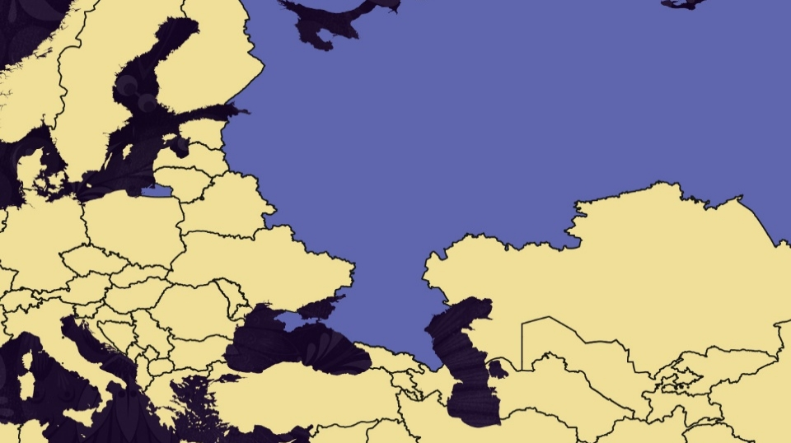
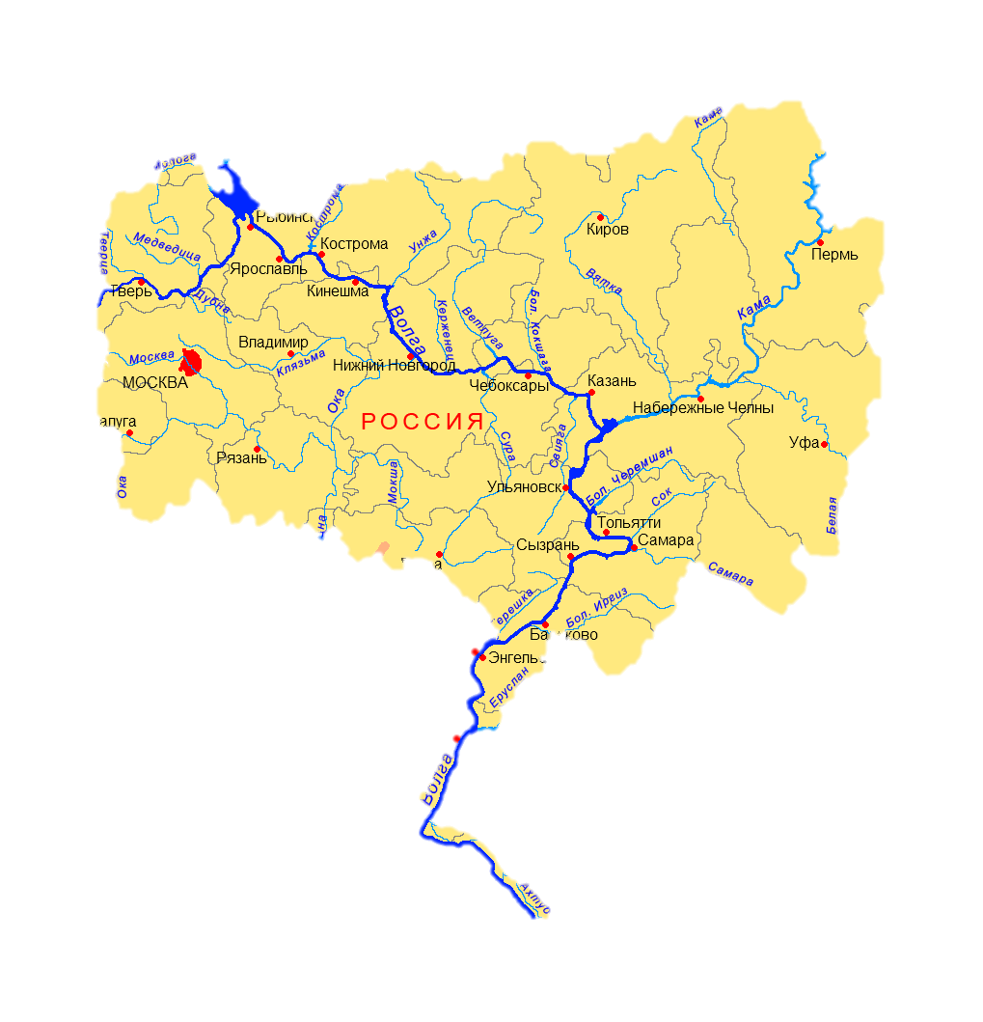
Казанское ханство
Кама
Волга
Волжская Булгария

Slide 10
Население Казанского ханства
Формирование многонационального состава населения
Тюркские народы
Финно-угорские народы
Татары, башкиры и чуваши
Мордва, марийцы и удмурты

Slide 11
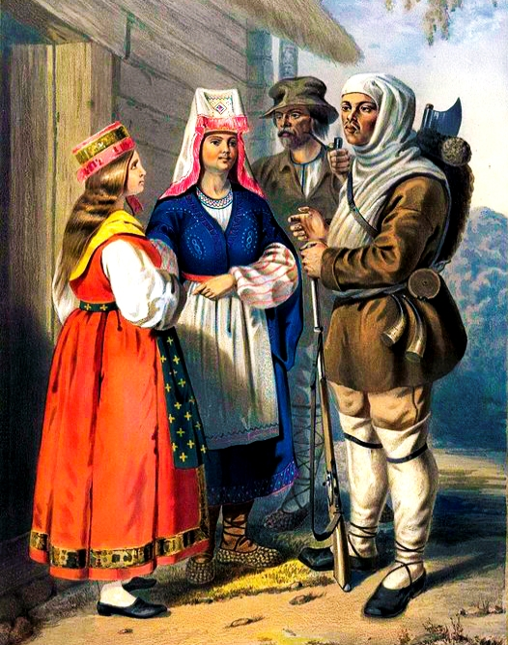
Зыряне и вотяки в традиционной одежде

Slide 12
Устройство Казанского ханства
Земли удмуртов
Земли чувашей
Земли башкир
Здесь располагались владения казанской знати
Тут имелись владения татарской знати
Управляли наместники казанского хана
Ханская власть была наиболее сильной
Власть хана была менее прочной. От его имени управляли «сотенные князи»
Наместники контролировали набор воинов и сбор дани

Slide 13
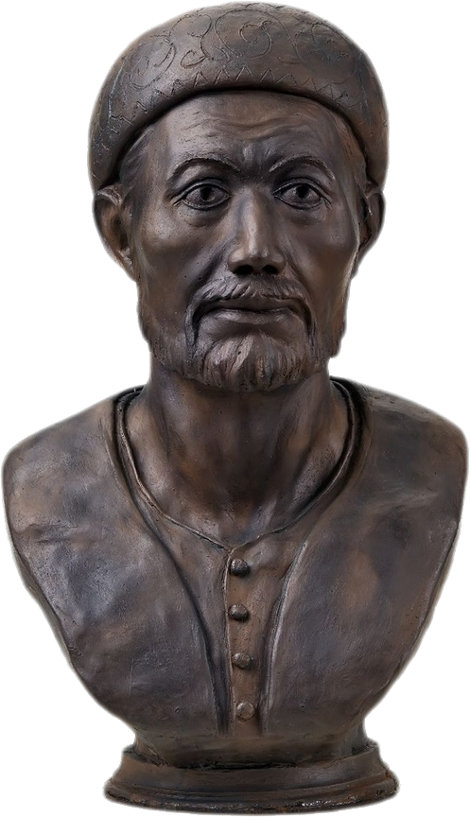
Государственное управление в Казанском ханстве
1
Ханство возглавлял представитель династии Чингизидов.
2
Военачальники (эмиры) были ближайшими советниками хана.
3
Советники (карачи) входили в диван – законосовещательный орган ханства.

Slide 14
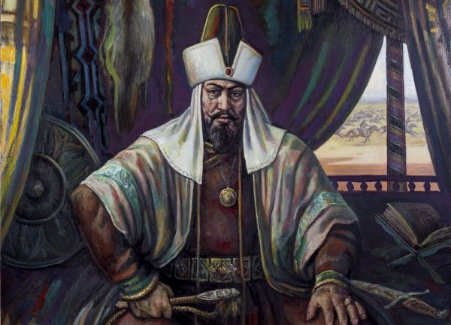
Высшие должности в Казанском ханстве были наследственными и пожизненными.

Slide 15
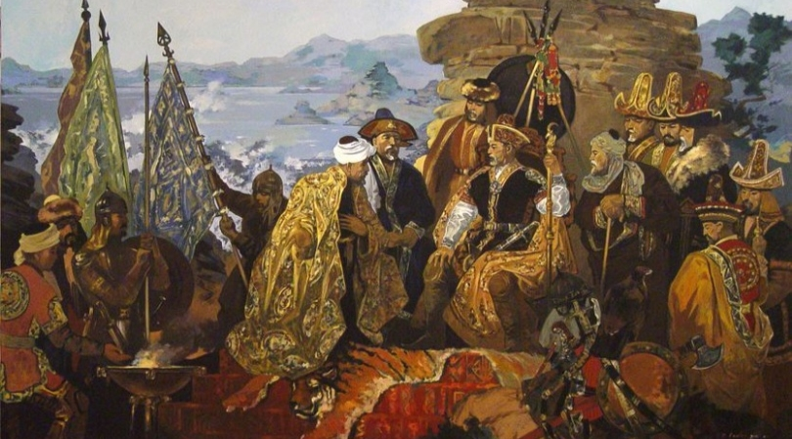
Для решения важнейших государственных вопросов в Казанском ханстве созывался курултай.

Slide 16
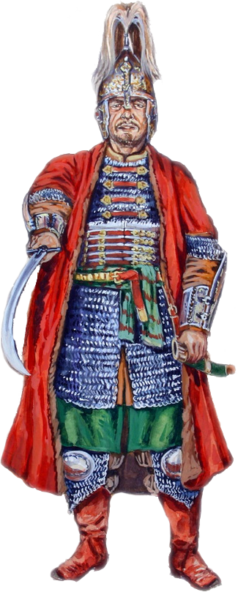
Состав курултая Казанского ханства
1
2
3
Духовенство.
Армия.
Земледельцы.

Slide 17
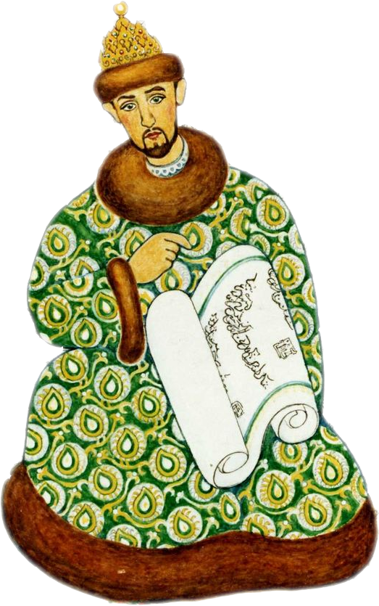
Привилегированные сословия Казанского ханства
1
2
Представители мусульманского духовенства.
Представители родовой татарской знати.

Slide 18
Положение мусульманского духовенства
1
Являлось самым влиятельным сословием в государстве.
2
Хан принимал решения, опираясь на мнение священнослужителей.
3
Духовенству принадлежали земли, большое количество имущества.

Slide 19
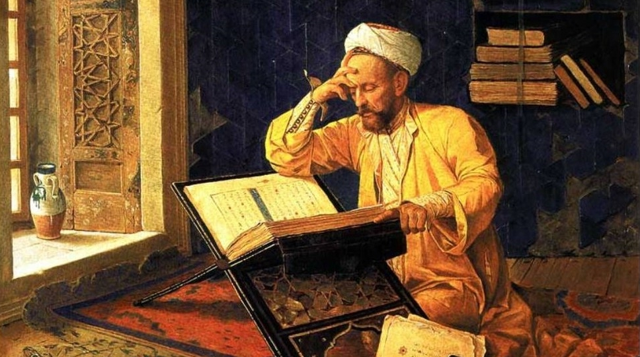
Осман Хамди. Теолог. 1907
Хан был обязан учитывать советы сеида, либо следовать его указаниям.

Slide 20
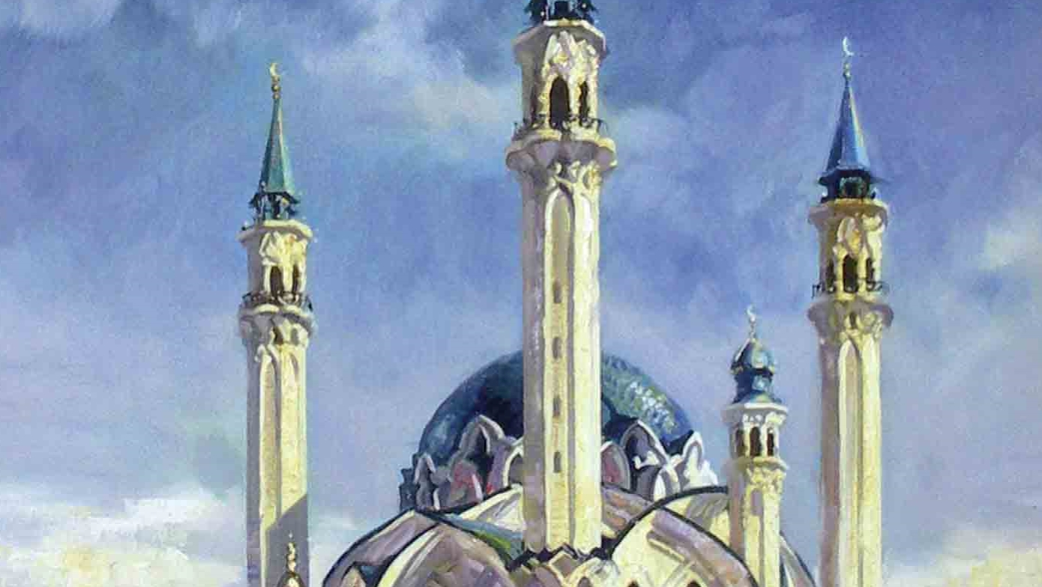
В официальных документах имя сеида указывалось перед именем хана, что говорило о его значимости.

Slide 21
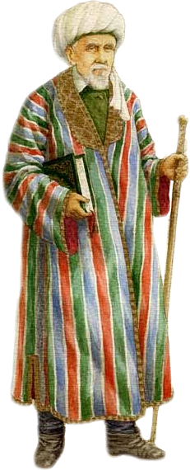
Исламское духовенство
1
2
Шейхи были проповедниками ислама.
Муллы вели богослужения в мечетях.

Slide 22
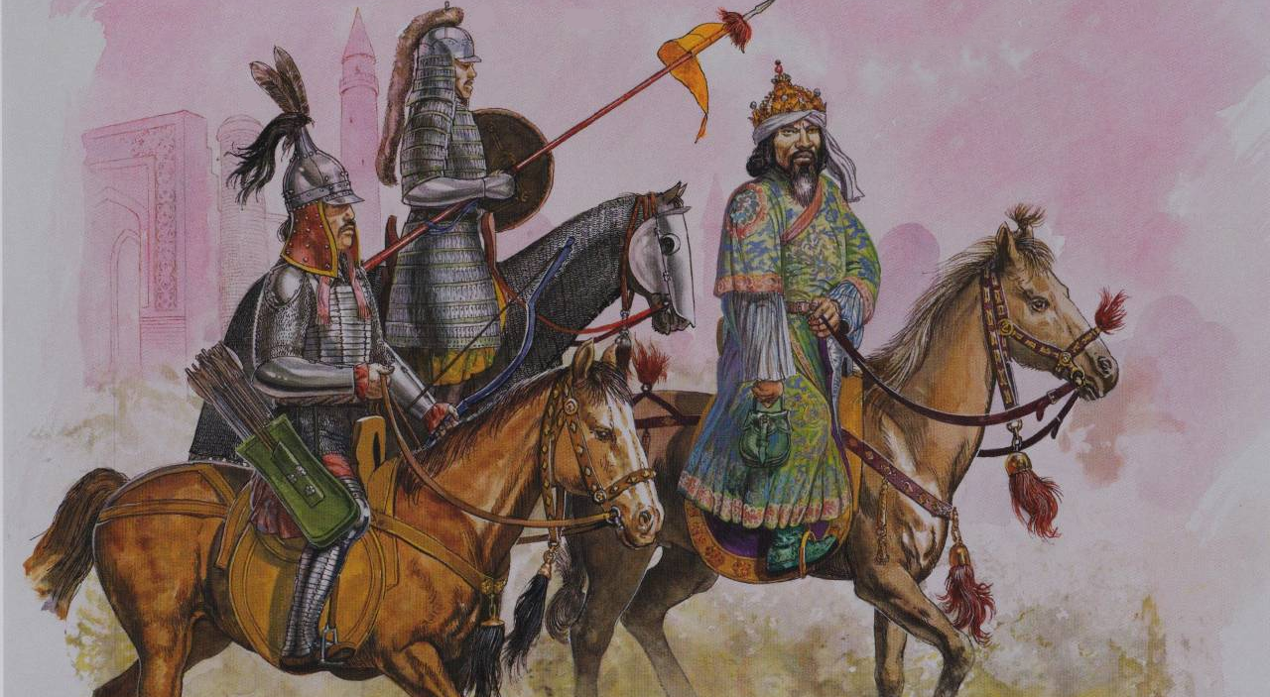
Воины Казанского ханства начала XVI века
Основным родом войск Казанского ханства была конница.

Slide 23
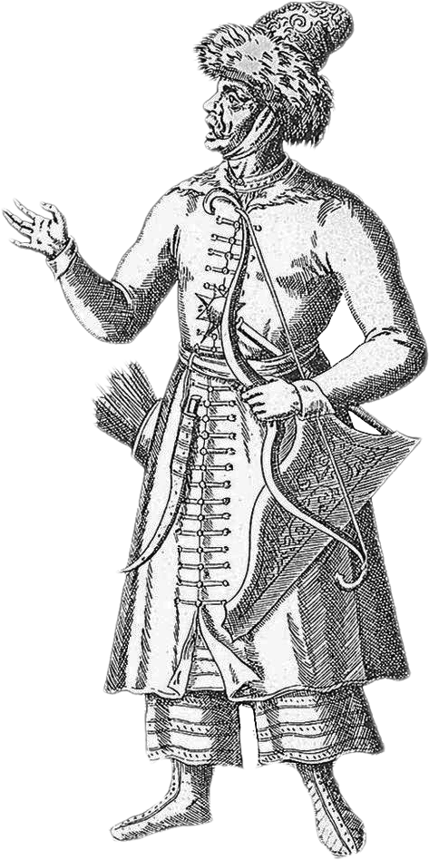
Армия Казанского ханства
1
Главным видом вооружения были лук и стрелы.
2
Огнестрельное оружие и артиллерия были немногочисленны.
3
Пехотных частей было немного.

Slide 24
Чиновничий аппарат в Казанском ханстве
Государственные служащие
Таможенники
Сборщики налогов и податей
Писцы
Учётчики

Slide 25
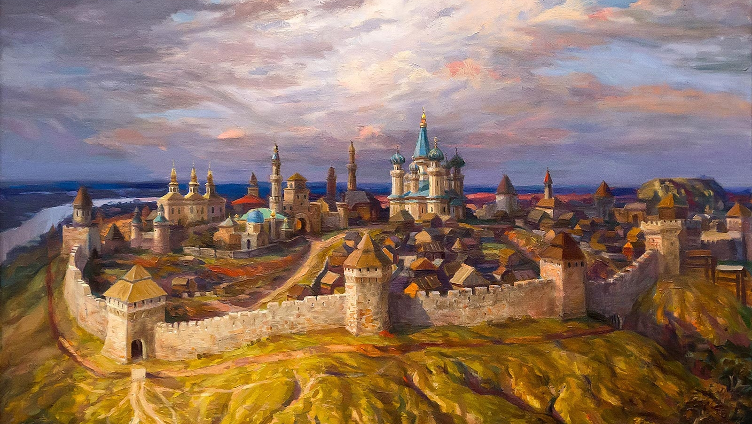
В Казанском ханстве систематический характер приобрели переписи населения.

Slide 26
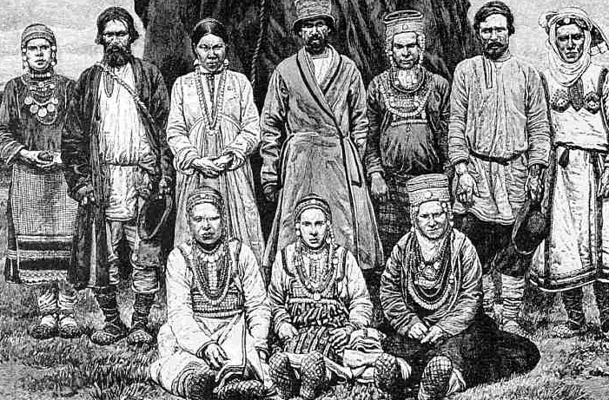
Землю в Казанском ханстве возделывали не только татары, но также чуваши и финно-угорские народы.

Slide 27
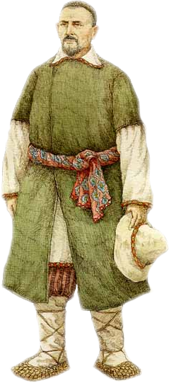
Земледелие в Казанском ханстве
1
2
Жители ханства выращивали рожь, ячмень, овёс, полбу.
Землю обрабатывали деревянным плугом с металлическим лемехом.

Slide 28
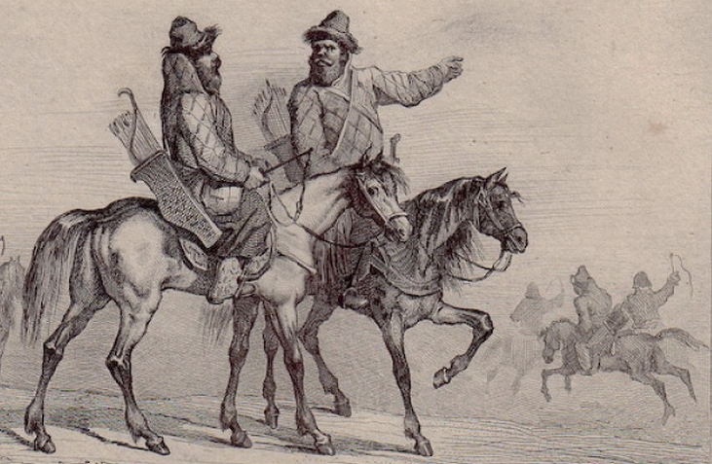
Основную массу землевладельцев в Казанском ханстве составляли служилые люди.

Slide 29
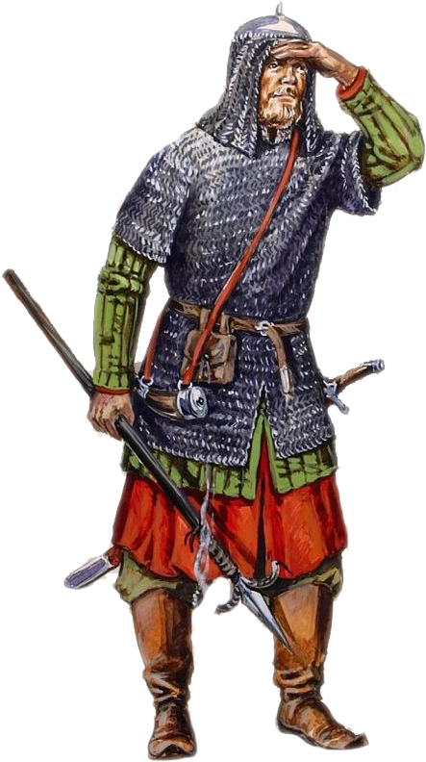
Союргаль —
земельное пожалование служилым людям от казанского хана.

Slide 30
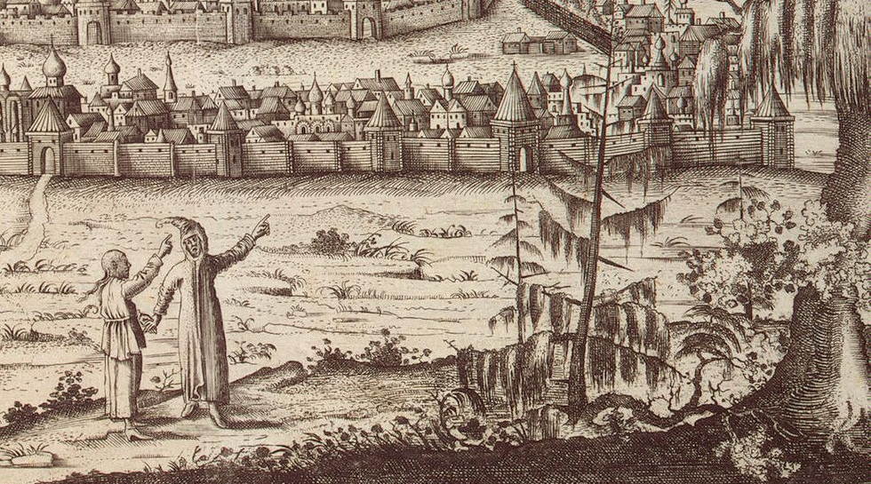
Изначально союргаль было запрещено продавать и передавать по наследству.

Slide 31
Занятия населения Казанского ханства
Земли башкир и степные районы
Лесная зона
Скотоводство
Охота и бортничество

Slide 32
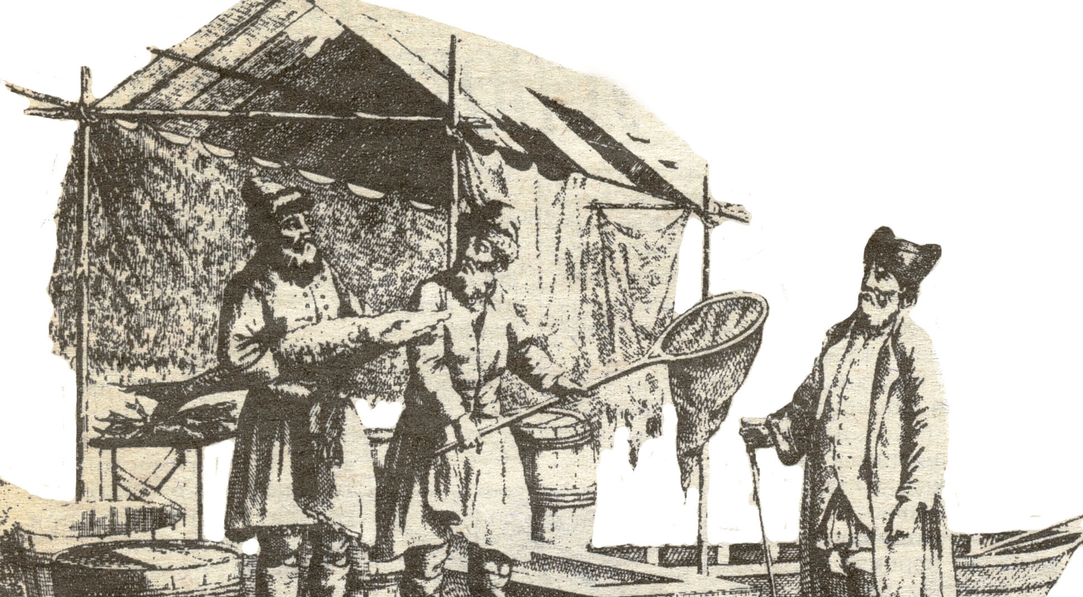
Иоганн Готлиб Георги.
Волжские рыбаки

Slide 33
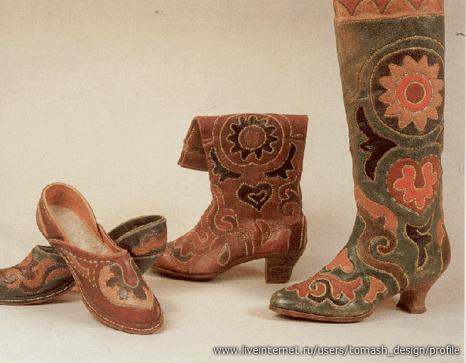
Основой хозяйства в городах Казанского ханства было ремесло.
Производством изделий из кожи славилась Казань.

Slide 34
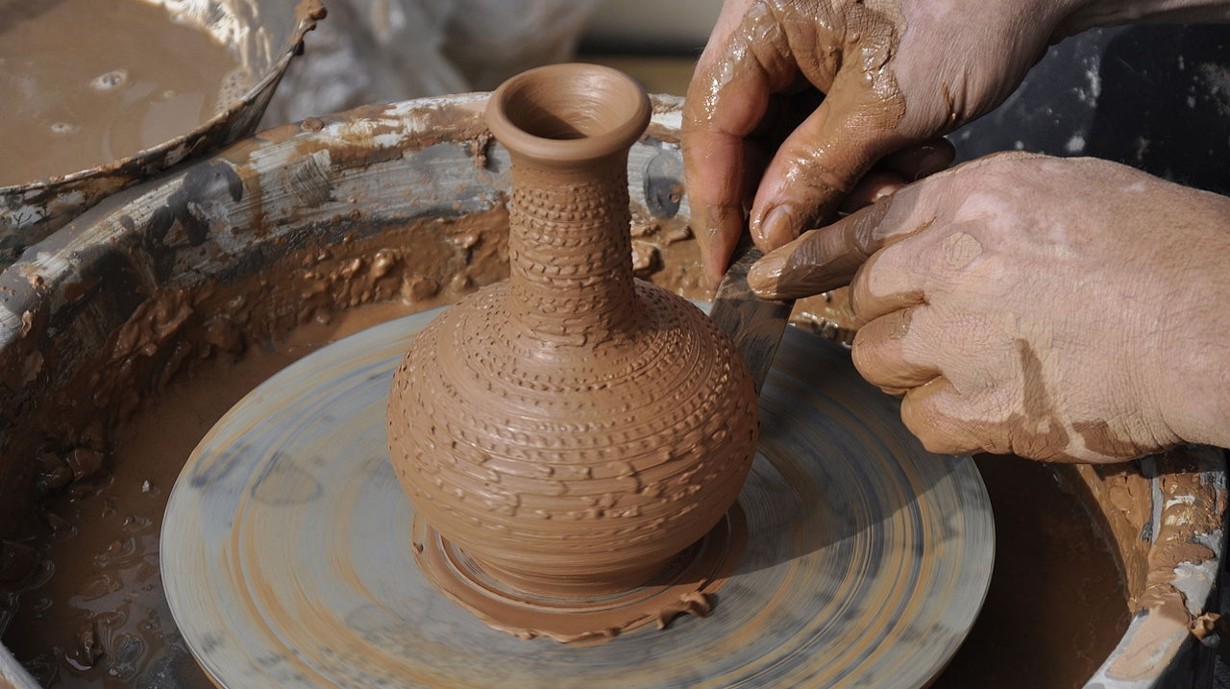
В Казанском ханстве были развиты гончарное и кузнечное ремёсла.

Slide 35
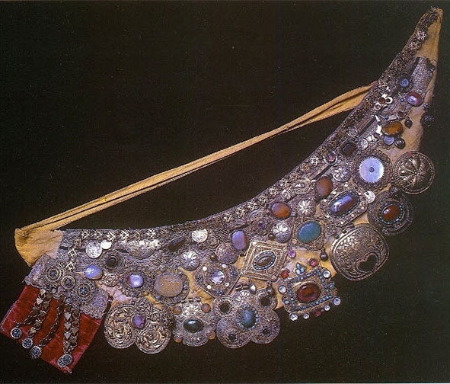
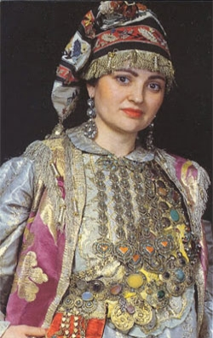
Реконструкция татарских украшений
XVI века

Slide 36
Удачное географическое положение ханства
Торговля в Казанском ханстве
Установление связей с Россией, Средней Азией, Персией, Кавказом
Быстрое развитие торговли в Казанском ханстве
Превращение Казани в центр торговли

Slide 37
Внешняя торговля в Казанском ханстве
Превращение продажи людей в одно из основных направлений
Захват пленников во время набегов на русские и другие земли
Продажа пленников в страны Востока, Османскую империю

Slide 38
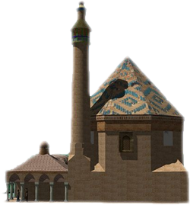
Черты культуры Казанского ханства
1
Влияние наследия Золотой Орды и Волжской Булгарии.
2
Развитие строительства и архитектуры.
3
Развитие резьбы по камню и ювелирного дела.

Slide 39
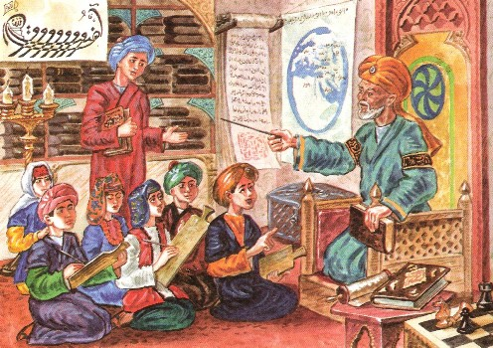
Население в Казанском ханстве было достаточно грамотным.
От волжских булгар его жители получили письменность на основе арабской графики.

Slide 40
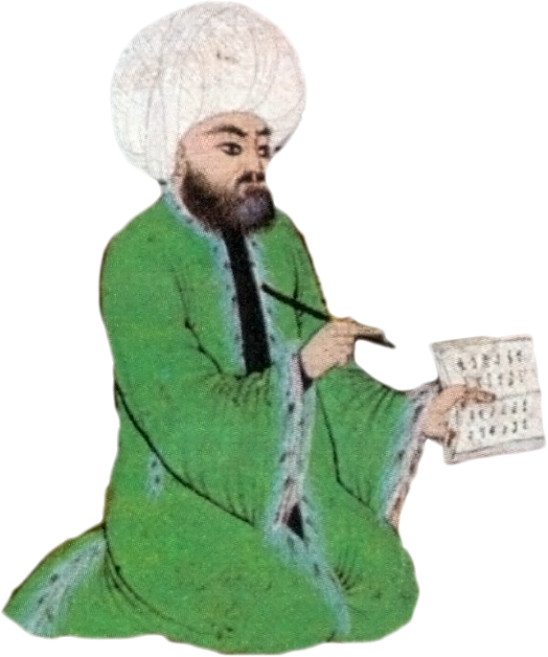
Обучение в мектебе
1
2
3
Чтение и письмо.
Грамматика.
Основы ислама.

Slide 41
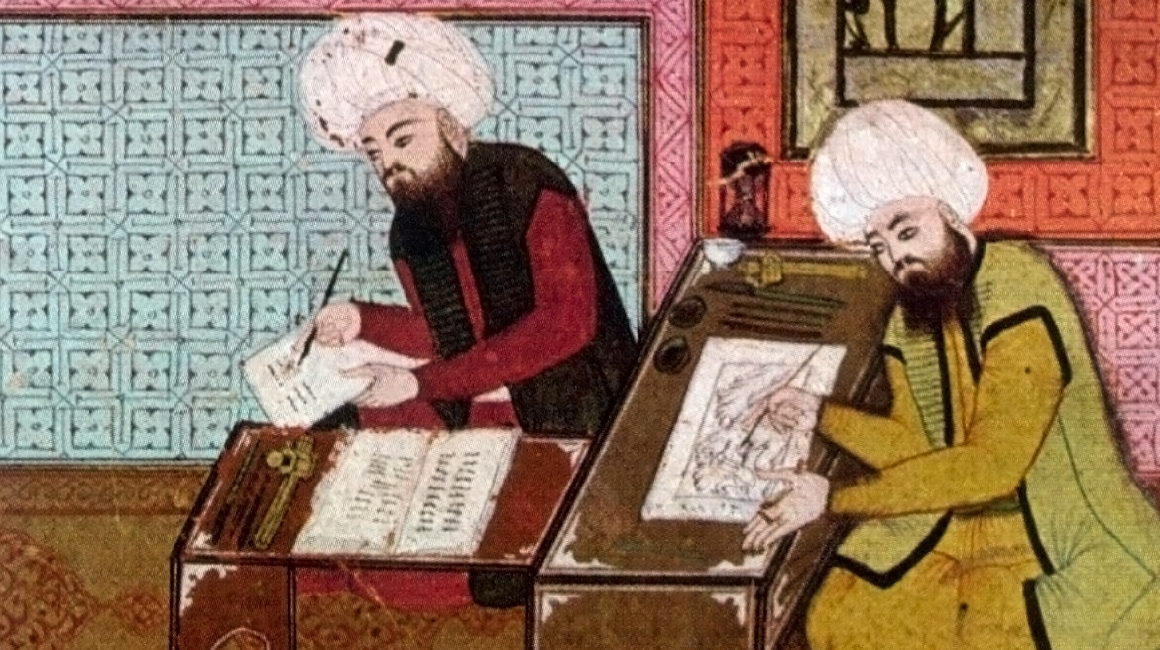
Мусульманское духовенство и учителей готовили в медресе.

Slide 42
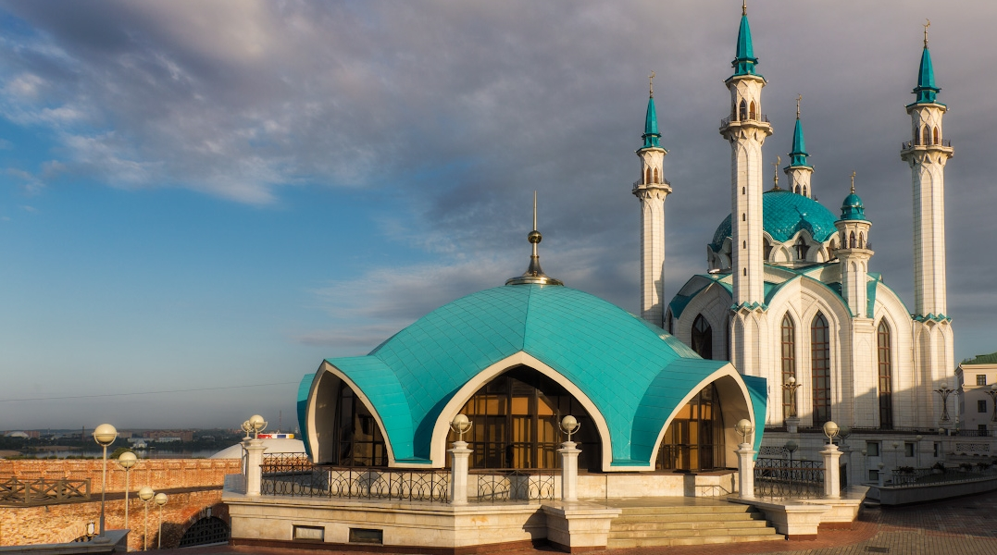
Мечеть
Кул-Шариф
в Казани

Slide 43
Творчество Мухамедьяра
Поэмы «Дар мужей» и «Свет сердец»
Прославление доброты, справедливости
Прославление щедрости и любви

Slide 44
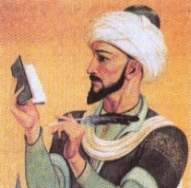
Смелей твори добро, придёт пора,
И ты узнаешь тоже вкус добра...
…Ты совершай добро – в нём польза есть.
Кто зло творит – того постигнет месть...
…Когда увидишь в клетках певчих птиц,
Освободи бедняжек из темниц.
Они оценят доброты порыв,
За всё добром посильным отплатив.
Мухамедьяр
(1497–1547)

Slide 45
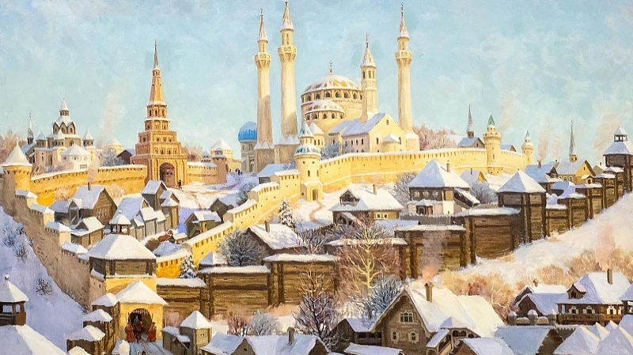
К середине XVI века Казанское ханство было одним из самых развитых государств, граничащих с Россией.

Slide 46
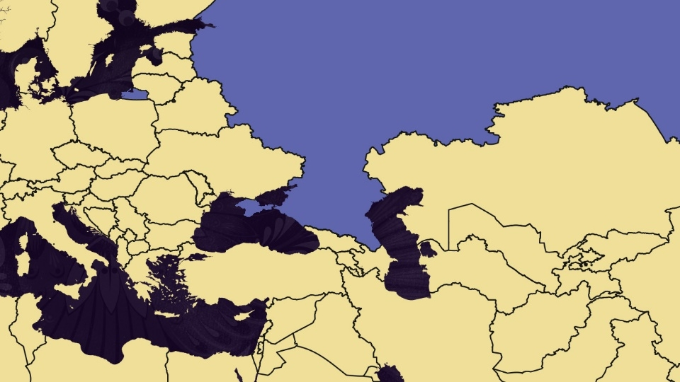
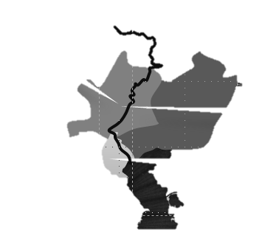
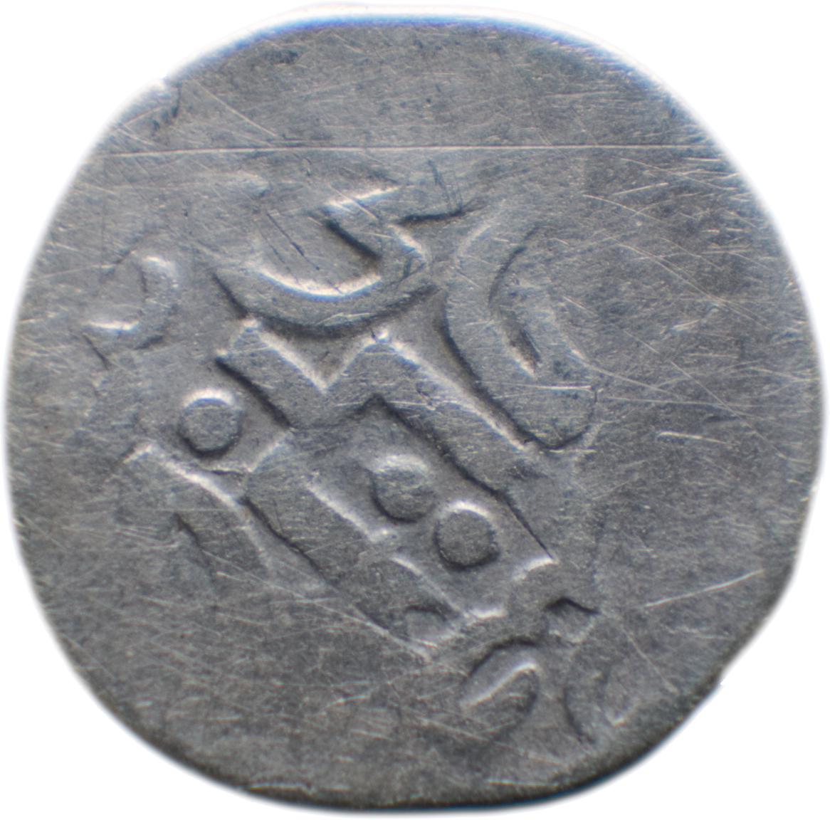
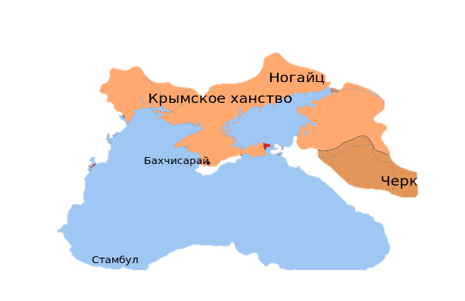
Астраханское ханство

Slide 47
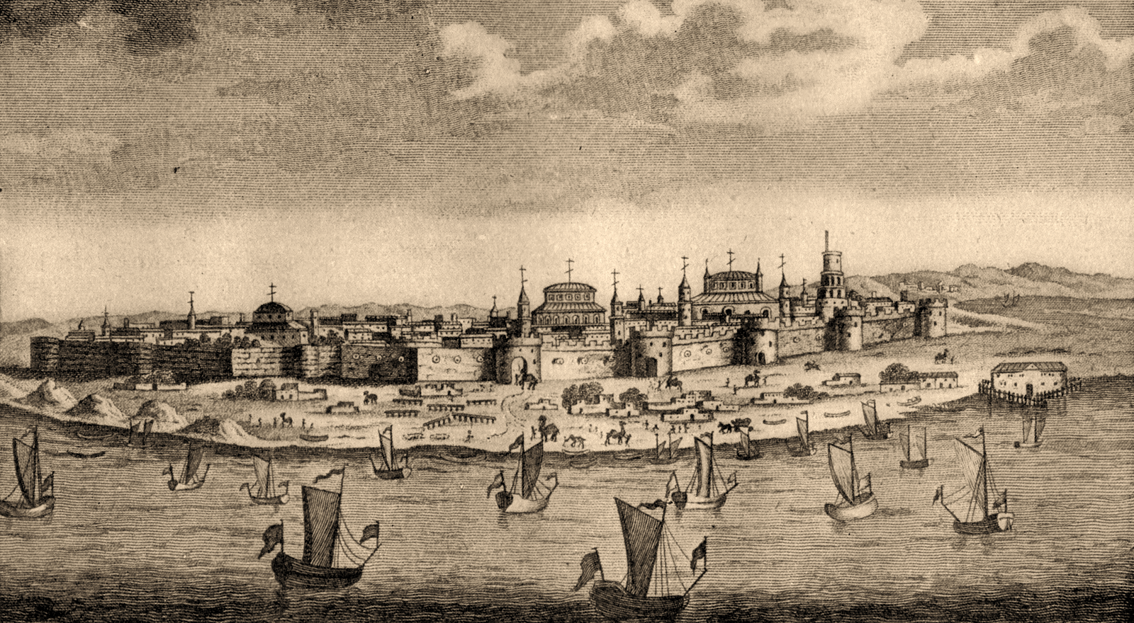
Астраханское ханство было самым маленьким из всех татарских государств, которые образовались на обломках Золотой Орды.

Slide 48
Ногайская Орда
Дон
Кубань
Астрахань
Терек
Астраханское ханство

Slide 49
В ханстве проживало около 20 тысяч человек.
Основная часть населения была сосредоточена в дельте Волги.

Slide 50
Армия Астраханского ханства могла включать до трёх тысяч человек.

Slide 51
Астраханское ханство
Небольшие размеры собственной территории
Расположение между Крымским ханством и Ногайской Ордой
Постоянная зависимость Астраханского ханства от более сильных соседей

Slide 52
Правителями Астрахани обычно утверждались ставленники крымского хана.

Slide 53
Экономика Астраханского ханства
Выгодное местоположение ханства
Установление торговых связей с Хорезмом, Бухарой, Казанью
Превращение посреднической торговли в основное занятие населения

Slide 54
Торговля в Астраханском ханстве
В Европу вывозились пряности, ремесленные изделия, ткани и ювелирные украшения.
1
2
Со времён Ивана III Москва покупала у ханства соль, рыбу и икру.
На невольничий рынок в Астрахани привозились рабы из Крыма, Казани, Ногайской Орды.
3

Slide 55
Астраханское ханство занимало скромное положение в отличие от остальных соседей России.

Slide 56
Яик
Ногайская Орда
Волга

Slide 57
Река
Урал
Яик – это старое название реки Урал.

Slide 58
Ногаи вели кочевой образ жизни.

Slide 59
Устройство Ногайской Орды
1
Возглавлял Ногайскую Орду хан.
2
Вся территория Орды делилась на улусы.
3
Улусами управляли мурзы – наместники хана.

Slide 60
Ногайская армия включала в себя до 30 тысяч воинов.

Slide 61
Ногайская армия
1
2
Ключевое место занимала конница.
Особой боеспособностью отличалась гвардия.

Slide 62
Гвардия —
это лучшая, отборная часть войска.

Slide 63
Самарканд
Оружие и амуницию ногаи покупали в Бухаре и Самарканде.

Slide 64
В основе экономики
Ногайской Орды было
кочевое скотоводство.

Slide 65
Население разводило лошадей, овец, крупный рогатый скот, верблюдов.

Slide 66
Занятие ногаев транзитной торговлей
Ногайская Орда
Упадок Орды ввиду отсталости экономики
Кочевой образ жизни ногаев
Отсутствие в Орде развитых городов

Slide 67
Древнее городище
города Сарайчик
В 1520 году казахи во главе с ханом Касымом захватили город Сарайчик.

Slide 68
Бедствия первой половины 50-х годов
Падёж поголовья скота
Начало эпидемии чумы
Гибель 80 % ногаев
Стремление сохранить свой народ и откочёвка ногаев на Северный Кавказ

Slide 69
Государства Поволжья в середине XVI века
1
В Поволжье были образованы Казанское и Астраханское ханства, Ногайская Орда.
2
Государства Поволжья находились на разном уровне развития.
3
Поволжские государства отличались многонациональным составом населения.
4
Жители государств Поволжья стремились сохранить традиции населявших их народов.

